Slide 1
Internetinių renginių galimybės naujajame darbastalyje
2015 11 19
Laima Vidauskienė

Slide 2
Renginiai

Slide 3
Suteikiama galimybė visiems programos „eTwinning“ dalyviams organizuoti bei vykdyti vietinius ir internetinius renginius.

Slide 4
Renginio registracija

Slide 5
Kiekvienas programos eTwinning dalyvis gali sukurti internetinį renginį su failų archyvu, forumu ir - svarbiausia - vaizdo konferencijų kambariu (veikiančiu sistemoje „Adobe Connect 9“), kuriame galima realiu laiku bendrauti, bendradarbiauti ir dalintis su kolegomis iš kitų Europos šalių.

Slide 6
Kaip prisijungti prie vaizdo konferencijos renginio: 1) Iš pradžios puslapio;

Slide 7
2) Iš nuorodos „Renginiai“;

Slide 8
Kaip patekti į vaizdo konferencijos kambarį

Slide 9
Vaizdo konferencijos/susitikimų kambarys

Slide 10
Dalijimosi erdvė

Slide 11
Renginio vedėjas, lektoriai
Seminaro klausytojai
Pokalbių skiltis

Slide 12
Diskusijų erdvė

Slide 14
Bendradarbiavimo erdvė

Slide 15
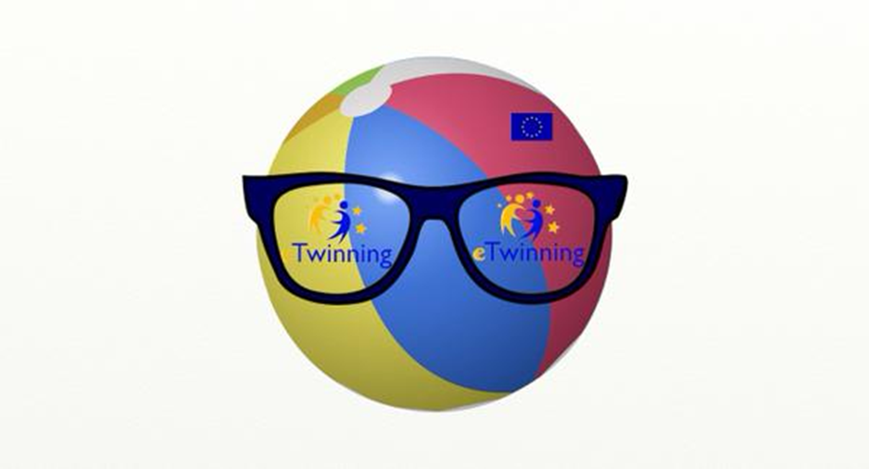
Sėkmės jūsų projektinėje veikloje!

